Slide 1
2. světová válka
Období 1938 – 1945
Největší válečný konflikt lidstva

Slide 2
Doplňte k událostem časové údaje, spojte.
počátek 2. světové války, napadení Polska červen 1944
obsazení Francie leden 1943
letecký útok na Velkou Británii prosinec 1941
útok na SSSR červen 1941
útok Japonska na Pearl Harbor srpen 1940
schůzka Churchill, Roosevelt, Stalin červen 1940
vylodění v Normandii září 1939
https://www.youtube.com/watch?v=6LWRYnT9XEg&list=PLnplwgXmL676ZF4XY6BrbKpRFABnZExbv&index=100

Slide 3
Doplňte k událostem časové údaje, spojte.
počátek 2. světové války, napadení Polska červen 1944
obsazení Francie leden 1943
letecký útok na Velkou Británii prosinec 1941
útok na SSSR červen 1941
útok Japonska na Pearl Harbor srpen 1940
schůzka Churchill, Roosevelt, Stalin červen 1940
vylodění v Normandii září 1939

Slide 4
Mnichov 1938
Pohraniční území Československa –
tzv. Sudety – připojeny k Německu
nastal konec první republiky

Slide 5
Protektorát Čechy a Morava
15. března 1939
Okupace - celé Čechy a Morava
připojeny k Německu
Slováci – samostatný Slovenský
stát
Podkarpatská Rus –
obsazena Maďarskem

Slide 6
Září 1939
napadení Polska, postupně další státy
- Francie, Sovětský svaz, Anglie
k Německu se přidává
Itálie a Japonsko

Slide 7
Gestapo
zvláštní německá policie, vyvolávala
strach, používala kruté násilí
zatýkala občany a posílala do
koncentračních táborů – většina zde
zahynula – hlad, mučení

Slide 8
České školství
učebnice vyřazeny, nahrazeny německými
od 1.třídy se vyučovalo německy
vysoké školy uzavřeny, zastřelen student
medicíny Jan Opletal
mladí lidé posíláni do německých továren
na nucené práce

Slide 9
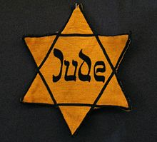
Židé
měli zvlášť těžké podmínky, nosili
označení šesticípé hvězdy
postupně násilně odváženi
do koncentračních táborů – zavražděni
Terezín
podobný osud měli Romové, cikánské
tábory Lety u Písku

Slide 10

Boj proti okupantům
vznikaly různé organizace, které bojovaly proti
okupantům – nejznámější českoslovenští letci
v Anglii
v lesích a horách se tvořily zbrojené oddíly –
partyzánů
v květnu 1942 byl v Praze proveden
atentát na R. Heydricha – říšský protektor

Slide 11
Lidice a Ležáky
v roce 1942 nacisté vypálily obce Lidice a Ležáky –
odveta za atentát na Heydricha
obyvatelé byly zavražděni, děti poslány
na převýchovu do Německa

Slide 12
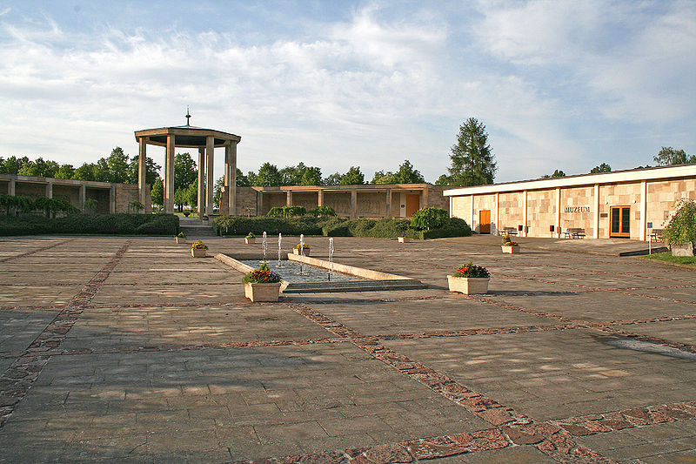
[Obr. 1]
Památník Lidice - národní kulturní památka

Slide 13
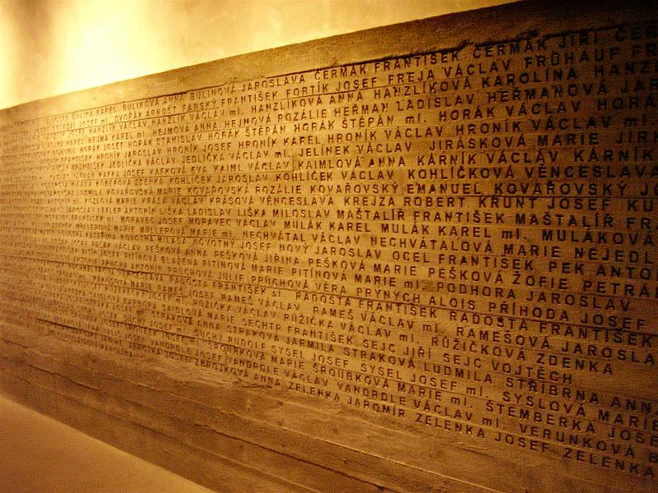
[Obr. 2]
Zeď se jmény ….. a byly vinní i nevinní

Slide 14
Konec války
osvobozování Československa začalo od podzimu
1944
od východu postupovala přes Podkarpatskou Rus
a Slovensko sovětská vojska
od západních hranic vstoupila na území Čech
americká armáda, osvobodila řadu měst
v západních Čechách - Plzeň

Slide 15
5. května 1945 - vypuklo v Praze povstání,
v ulicích byly postaveny
barikády
8. května 1945 - kapitulace Německa
8. května 1945 - osvobodila sovětská vojska
Prahu
Během války zemřelo 20 mil. vojáků a 35 mil.
civilistů, 6 mil. Židů padlo za oběť holokaustu –
programovanému vyhlazování Židů.

Slide 16
Druhá světová válka
- trvala od roku 1938-1945
- rozpoutalo ji Německo
- zvláštní těžké podmínky měli během války Židé
- situace se zhoršila po atentátu na R. Heydricha – vyhlazeny obce Lidice a Ležáky
- proti Německu bojovali čeští vojáci i v zahraničí – ve Velké Británii (letci) a SSSR
- osvobozování Československa začalo na podzim 1944, ze západu americká a z východu sovětská armáda
- 5. května vypuklo v Praze povstání
- 8. května osvobozena Praha
- holocaust- programové vyhlazování Židů

Slide 17
Znáš odpověď?
Jak se nazývá uvedení státu do vojenské
pohotovosti? ………..............
Mobilizace
Nejstrašnější vězení, v němž docházelo
k masovým vraždám? …………………………….
Koncentrační tábor
Holokaust
3. Programové vyhlazování Židů? ………………….
gestapo
4. Krutá německá policie se nazývala ……………...
partyzáni
5. Ozbrojené oddíly v lesích a v horách …………………

Slide 18
Nedemokratická vláda jedné politické strany
………………………
diktatura
7. Ozbrojený útok na život významné osoby
z politických důvodů ……………………
atentát
kapitulace
8. Přiznání porážky, vzdání se ………………………
Mimořádné opatření státní moci v oblasti
trestního práva ( po atentátu) ………………………..
stanné právo
10. Státní svátek ČR na paměť ukončení 2.sv.války
………………………………
8. květen

